Slide 1

Python课程设计答辩
地震的数据分析
Data analysis of earthquakes
武汉华夏理工学院
信息工程学院
汇报人：陈廷锋、黄婷、李思非
指导老师：徐勇
日期 ：2021.1.21

Slide 2
01
引发地震的因素有哪些？
分析方向
02
全世界地震频发的地区有哪些？
03
有哪些引发全世界舆情关注的大地震？
04
为什么四川省及其周围好像从08年开始就地震频发？

Slide 3
1
引发地震的因素有哪些？
地震成因是地震学科中的一个重大课题。目前有如大陆漂移学说、海底扩张学说等。现在比较流行的是大家普遍认同的板块构造学说。

Slide 4
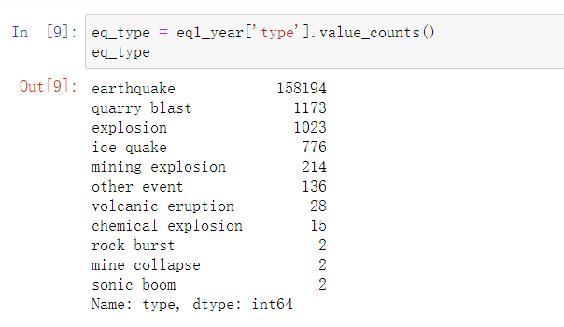
引发地震的因素有哪些？
地震分天然地震和人工地震两大类。天然地震主要是构造地震,它是由于地下深处岩石破裂、错动把长期积累起来的能量急剧释放出来,以地震波的形式向四面八方传播出去,到地面引起的房摇地动。

Slide 5
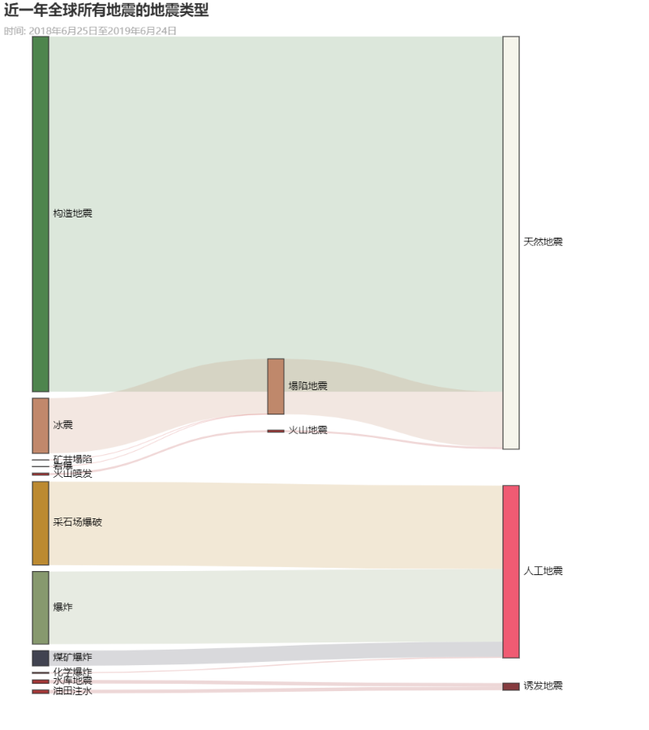
引发地震的因素有哪些？
构造地震约占地震总数的90%以上。其次是由塌陷发引起的地震,称为塌陷地震,约占地震总数的7%。此外,某些特殊情况下了也会产生地震,如火山爆发(火山地震) 等。人工地震是由人为活动引起的地震。

Slide 6
2
全世界地震频发的地区有哪些？
地震成因是地震学科中的一个重大课题。目前有如大陆漂移学说、海底扩张学说等。现在比较流行的是大家普遍认同的板块构造学说。

Slide 7
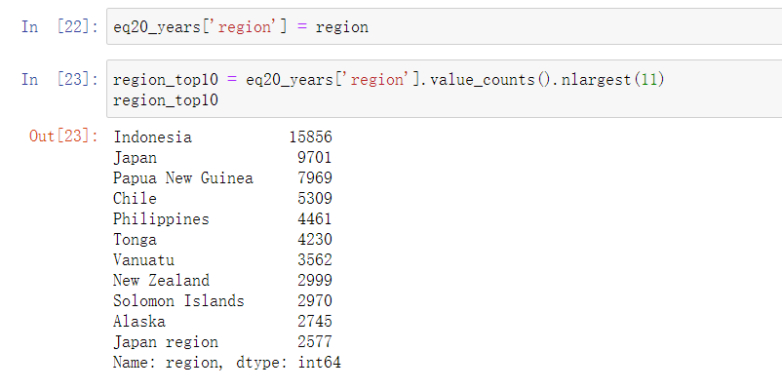
全世界地震频发的地区有哪些？
通过数据分析筛选目前最多的10个地震频发的地区。

Slide 8
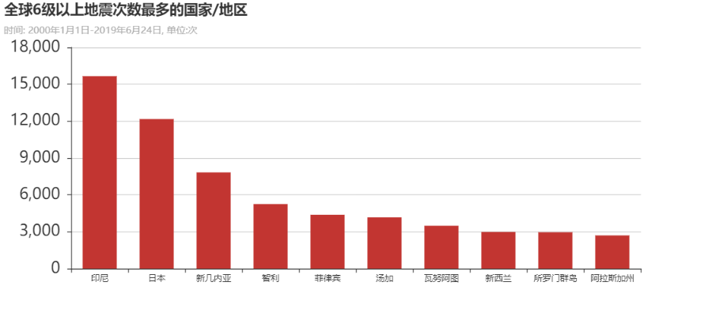
全世界地震频发的地区有哪些？
通过数据分析筛选目前最多的10个地震频发的地区。

Slide 9
3
有哪些引发全世界舆情关注的大地震？
地震成因是地震学科中的一个重大课题。目前有如大陆漂移学说、海底扩张学说等。现在比较流行的是大家普遍认同的板块构造学说。

Slide 10
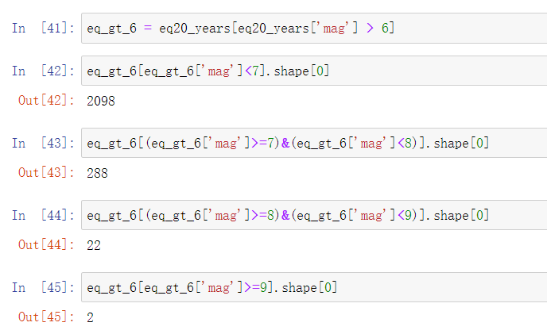
有哪些引发全世界舆情关注的在地震？
引发全世界舆情关注的大地震（7级以上）

Slide 11
4
为什么四川省及其周围好像从08年开始就地震频发？
地震成因是地震学科中的一个重大课题。目前有如大陆漂移学说、海底扩张学说等。现在比较流行的是大家普遍认同的板块构造学说。

Slide 12
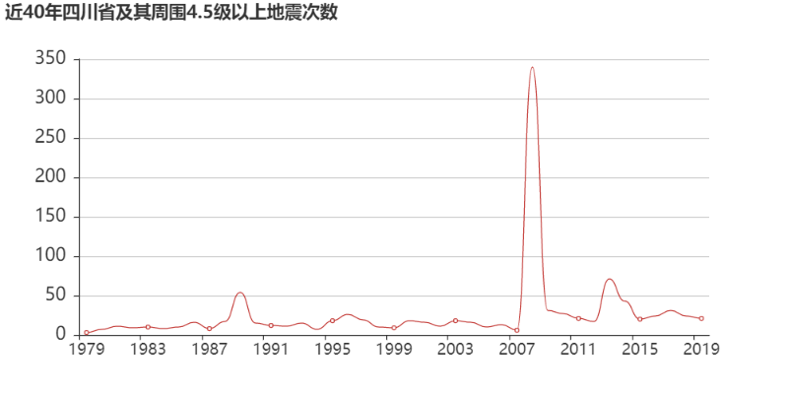
为什么四川省及其周围好像从08年开始就地震频发？

Slide 13
结 论
当前的科技水平尚无法预测地震的到来，未来相当长的一段时间内，地震也是无法预测的。所谓成功预测地震的例子，基本都是巧合。对于地震，我们更应该做的是提高建筑抗震等级、做好防御，而不是预测地震。 地震是一种无法干预、目前还不能完全预测的自然现象和灾害。它告诉我们要敬畏自然、理解自然，并且要通过学习掌握自然规律，来减少灾害造成的影响。在地震来临时不信谣、不传谣，做好相关的应对措施，正确应对。

